Slide 1
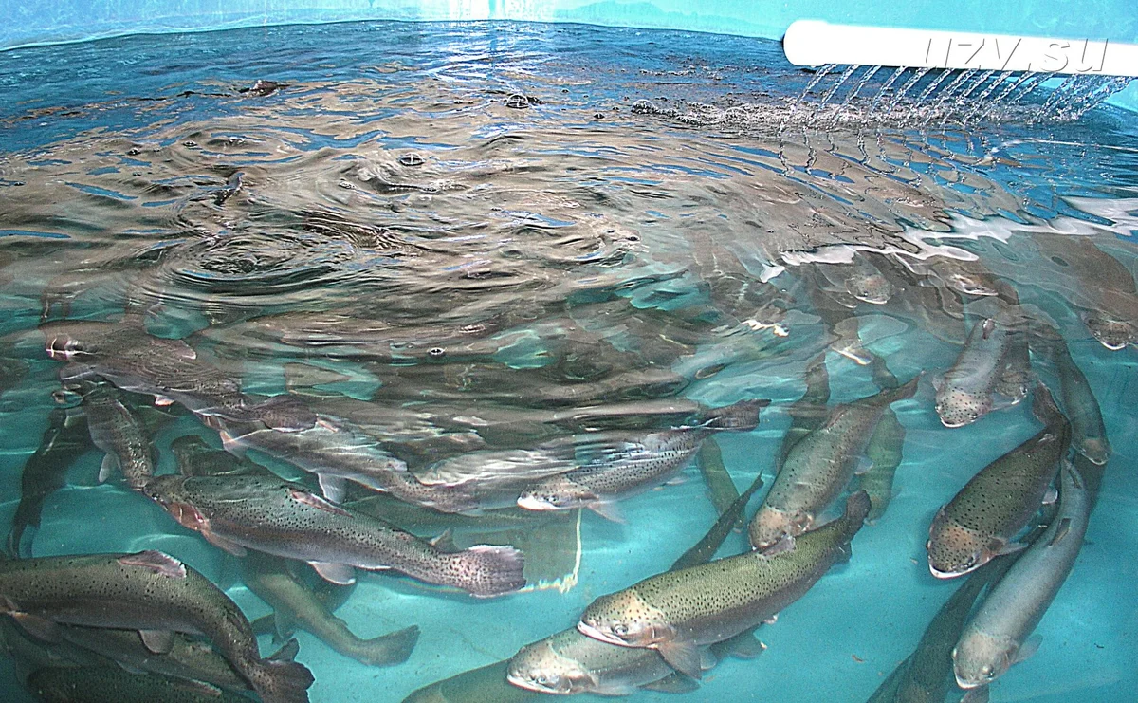
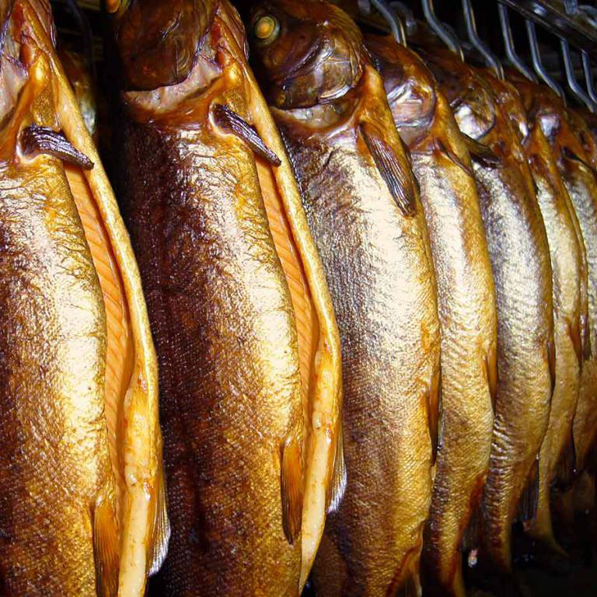
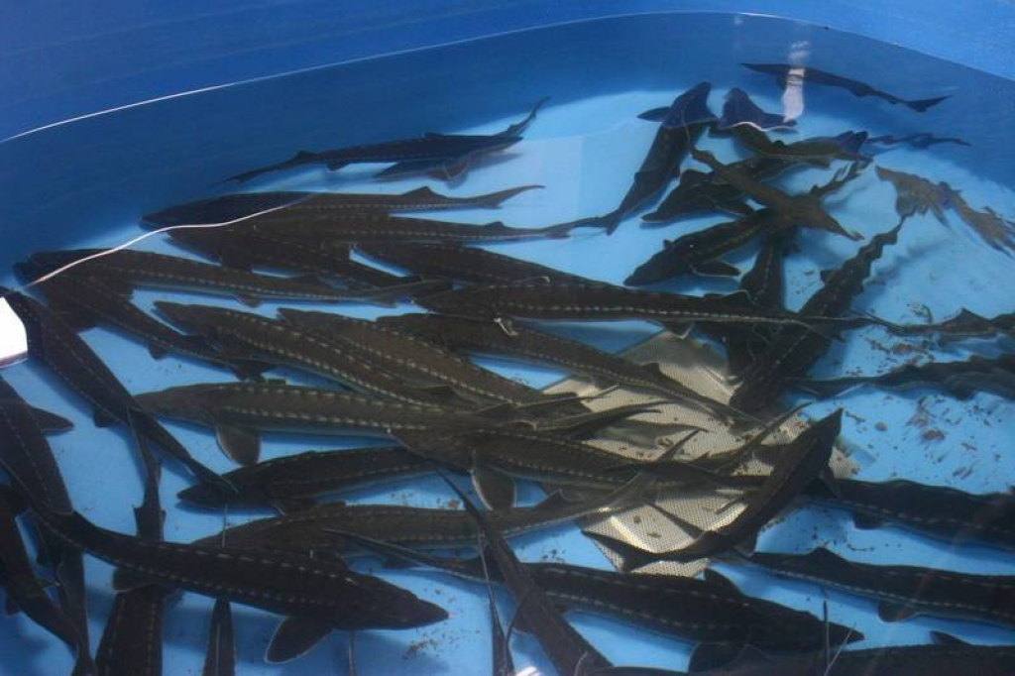
ПРЕЗЕНТАЦИЯ БИЗНЕС-ПЛАНА РЕАЛИЗАЦИИ ИНВЕСТИЦИОННОГО ПРОЕКТА СТРОИТЕЛЬСТВА РЫБНОГО ХОЗЯЙСТВА в УЗВ

Slide 2
Описание проекта
Основной продукт компании или фермы форелевого хозяйства — это выращивание и продажа форели в живом весе, поставляемый на потребительский рынок. Основными покупателями продукции, как планируется, должны быть:
Розничные магазины, в том числе и сетевые супермаркеты — более 50% доли всего сбыта;
Предприятия и компании, занимающиеся переработкой форели — это производители консервов, рыбных полуфабрикатов, а также бизнесы, работающие на рынке общепита — суши-бары, рестораны, кафе.
Открытие собственных магазинов в разных локациях Москвы для самостоятельной розничной продажи рыбы.
В качестве основной технологии разведения рыбы предполагается применять систему УЗВ или каскадного воспроизводства рыбы полного цикла. Приоритетным видом рыбы, которая будет разводиться в нашем хозяйстве — это радужная форель и осётр с товарной массой от 1.5 кг каждой особи.
Проектом предусмотрено получение товарной массы рыбы на первом этапе работы фермы до 10 тонн в месяц каждой рыбы. На втором этапе предполагается увеличить мощность производства до 15-20 тонн в месяц.
Средняя оптовая цена форели и лосося, реализуемой потребителям, составляет 550-600 руб. за 1 кг, осетра – 600-800 руб. Доставка готовой продукции будет осуществляться в зависимости от объемов поставки: силами компании по графикам, согласованным с оптовыми покупателями и потребителями форели или покупателем лично.

Slide 3
Цель проекта
Цель проекта – обеспечение круглогодично качественного продукта в виде радужной форели, осётра и обработанной рыбы для нужд населения Московской области.
Сегодня, в век инновационных технологий, целью проекта переориентир на строительство инновационной фермы полного цикла. Строительство рыбного комплекса позволит заботиться о здоровье и благополучии населения, поставляя городским жителям самые свежие овощи и зелень в течение всего года без сезонных колебаний цены.
В соответствии с планами часть объёма выращенной товарной рыбы (50%) будет реализовываться в живом виде, без применения заморозки, часть на разделку (25%) филе, стейки и суповые наборы и остаток (25%) для горячего копчения.
ПРОЕКТ СТАВИТ ПЕРЕД СОБОЙ ГЛАВНЫЕ ЗАДАЧИ:
-развитие сельского хозяйства региона;
-обеспечение экологически чистой продукцией населения;
-создание рабочих мест;
-создание налоговой базы;
-развитие внутреннего рынка;
-повышение конкуренции, и в свою очередь, стремление к повышению качества продукции и максимального удовлетворения потребностей населения;
-реализация продукции по максимально низким ценам (с минимальными наценками);
-снижение потребления и зависимости региона от поставок импортной продукции.

Slide 4
Важность ПРОЕКТА
Эффективный агропромышленный комплекс по выращиванию рыбной продукции в Московской области решает назревшую проблему заполнения дефицита рынка из-за санкций и развития отрасли, а также с целью реализации Концепции государственной политики в области продуктового импортозамещения Российской Федерации и стратегической цели государственной политики по продовольственной безопасности.
Проект вносит вклад в улучшение благосостояния Московской области и повышает экономическую стабильность района.
Улучшая финансовое состояние региона, повышается его доходность, увеличиваются налоговые поступления, собираемые в региональный и федеральный бюджеты.
Проект реализации инвестиционного проекта агропромышленного комплекса является важным для населения области, учитывая то, что увеличилось количество нетрудоустроенного населения из-за ухода иностранных компаний из региона и в области не развито направление по производству рыбных культур, и существует большой интерес у местных заказчиков на данный продукт, а имеющаяся продукция привозится из Карелии и Приморского края, а также импортируется из Чили, что повышает закупочную цену из-за логистики.
Качественная рыба всегда востребована, так как содержит целый набор полезных веществ для населения разного возраста.
На сегодняшний день, здоровье граждан, это светлое и счастливое будущее страны.

Slide 5
Продукты фермы
Планируемая производительность рыбы в год:
Форель:
живая – 250 000 кг;
разделанная – 125 000 кг;
копченая – 125 000 кг.
Осетрина:
живая – 100 000 кг;
разделанная – 50 000 кг;
копченая – 50 000 кг.
Период выращивания:
Форель – 6-9 месяцев;
Осетрина – 9-12 месяцев.

Slide 6
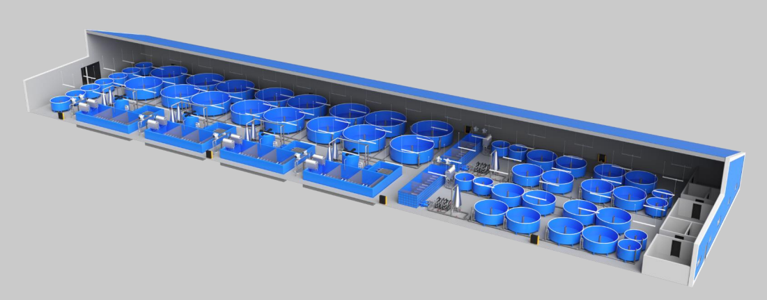
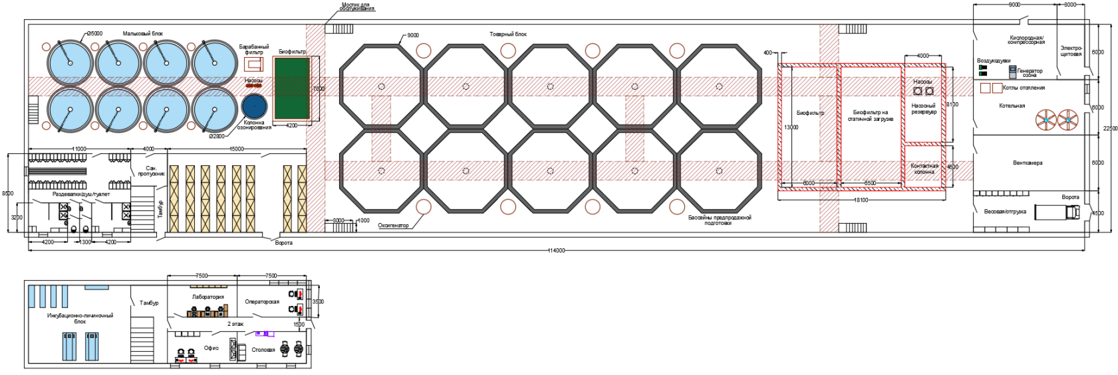
План форелевого блока на ферме
План расстановки оборудования

Slide 7
План блока осётра на ферме
План расстановки оборудования

Slide 8
Место реализации проекта
Реализация проекта строительства рыбного производства в УЗВ запланировано в Московской области.
Ориентировочная площадь территории от 10 га.
Данная площадь обусловлена планами на развитие и установки тепличного комплекса и фермы с животными и птицей.
Площадь под застройку рыбной фермы – 3 га, животноводческой фермы – 4 га и тепличного комплекса 3 га.

Slide 9
Объём финансирования
Объем привлекаемых инвестиций для строительства и запуска полного комплекса составляет 3.5 млрд. руб.
Срок строительства 1 год для рыбной фермы, 1 год для фермы с животными и птицами, 1 год для строительства тепличного комплекса.
При учёте параллельного строительства полный срок составит 2 год.
Срок окупаемости проекта составляет 3 года.
Срок эксплуатации данного проекта от 20 лет.

